Slide 1

Crypto Moedas
Aqui começa nossa apresentação

Slide 2
Criptomoedas são moedas digitais descentralizadas baseadas em criptografia, que operam em uma rede blockchain que permite transações seguras e transparentes sem a necessidade de intermediários, como bancos. Elas fazem parte do mundo digital, afetam a economia atual e são consideradas altamente voláteis.
05
Cryptocurrency

Slide 3

Pera aí!
Vamos nos apresentar, nós somos o GRUPINHUUU

Slide 4






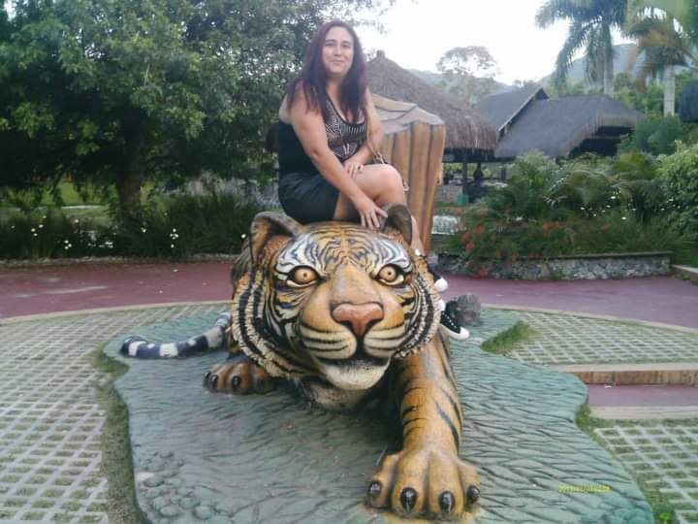
Nossa equipe
luigi Antonio
Beatriz Moura
Ilma Gonçalves
Débora Rodrigues

Slide 5

Nossos papéis no projeto
Luigi Antonio
Beatriz Moura
Pessoa Co-facilitadora
Pessoa Gestora de conhecimento
Débora Rodrigues
Ilma Gonçalves
Pessoa Gestora de Gente e Engajamento
Pessoa Colaboradora I

Slide 6
Sobre o projeto
Esse é um projeto integrador, onde serão utilizadas todas as ferramentas e conhecimentos abordados ao longo do curso ao realizar uma análise exploratória histórica dos valores de criptomoedas.
O projeto consistirá em algumas etapas:
Importação de dados;
Limpeza do dataset;
Organização;
Análise exploratória;
Exportação para o Banco de Dados.
Escolher 10 criptomoedas
Gerar, no mínimo, cinco (5) gráficos para a apresentação dos resultados;
Storytelling;

Slide 7
Detalhes do Projeto
Fonte | (https://www.kaggle.com/datasets/sudalairajkumar/cryptocurrencypricehistory)
Recursos usados | VS Code - MySQL - Power BI - Trello - Google Colab - Excel
10 Criptomoedas escolhidas | 1 - Bitcoin 2 -Ethereum 3 - Tether 4 - Binance Coin 5 - Cardano 6 - Dogecoin 7 - XRP 8 - USD 9 - Polkadot 10 - Uniswap

Slide 8
Introdução
A análise deverá responder às seguintes perguntas:
Como se comportaram os valores para todas as criptomoedas? Os valores tiveram uma tendência de queda ou de aumento?
Quais os valores médios para todas as criptomoedas?
Em quais anos houve maiores quedas e valorizações?
Existe alguma tendência de aumento ou queda dos valores pelo dia da semana?
Qual moeda se mostra mais interessante em relação à valorização pela análise da série histórica?
Qual moeda se mostra menos interessante em relação à valorização pela análise da série histórica?
Existe correlação entre os valores para todas as criptomoedas?
Porque moedas como Polkadot e USDC não possuem valor de mercado em alguns anos?
Qual foi a criptomoeda com a maior valorização em um único dia durante o período analisado?

Slide 9
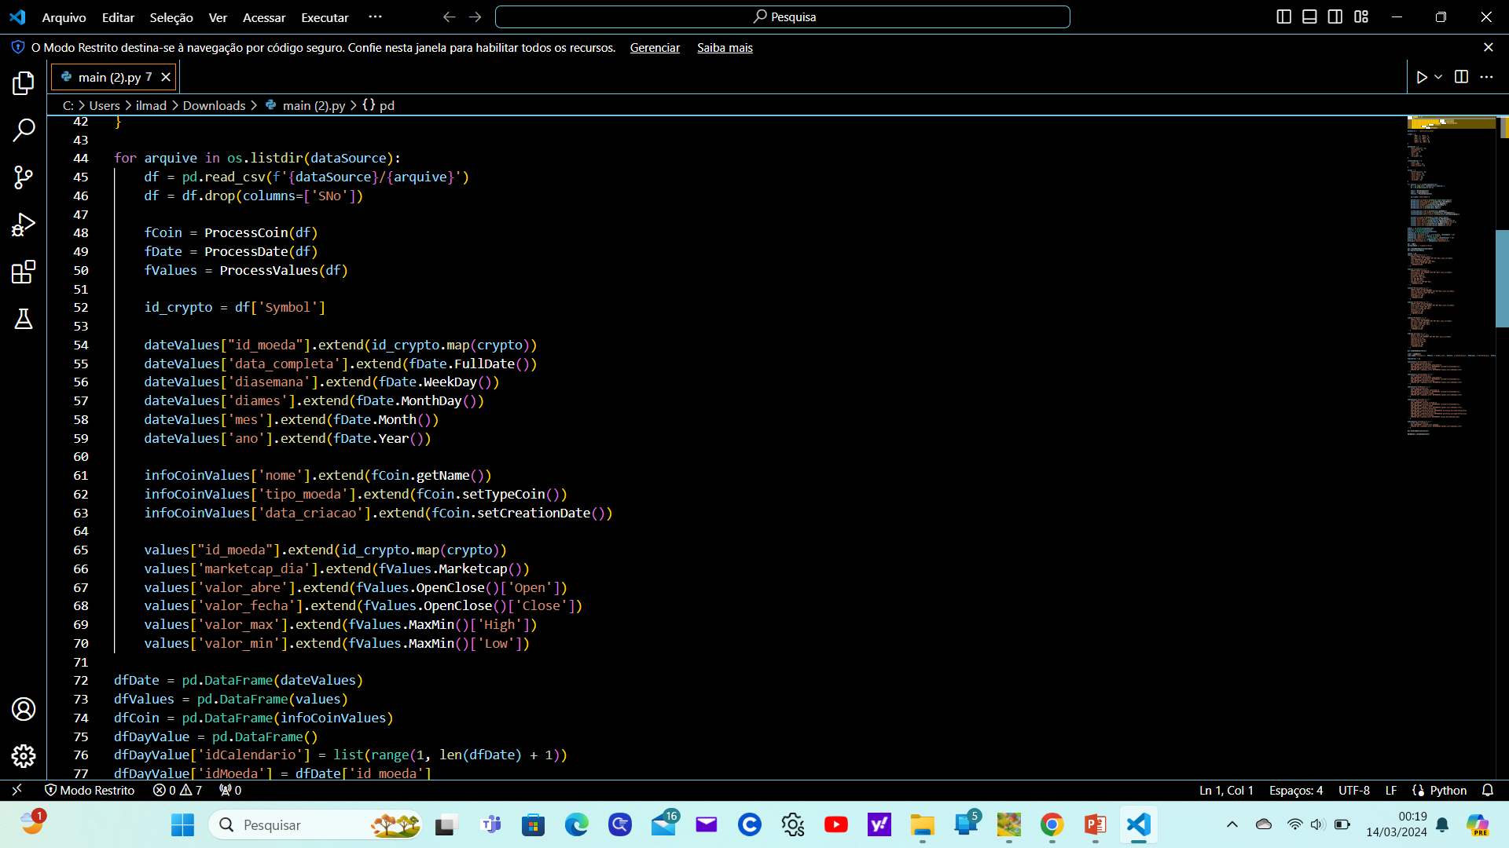
Codificação no VS Code

Slide 10
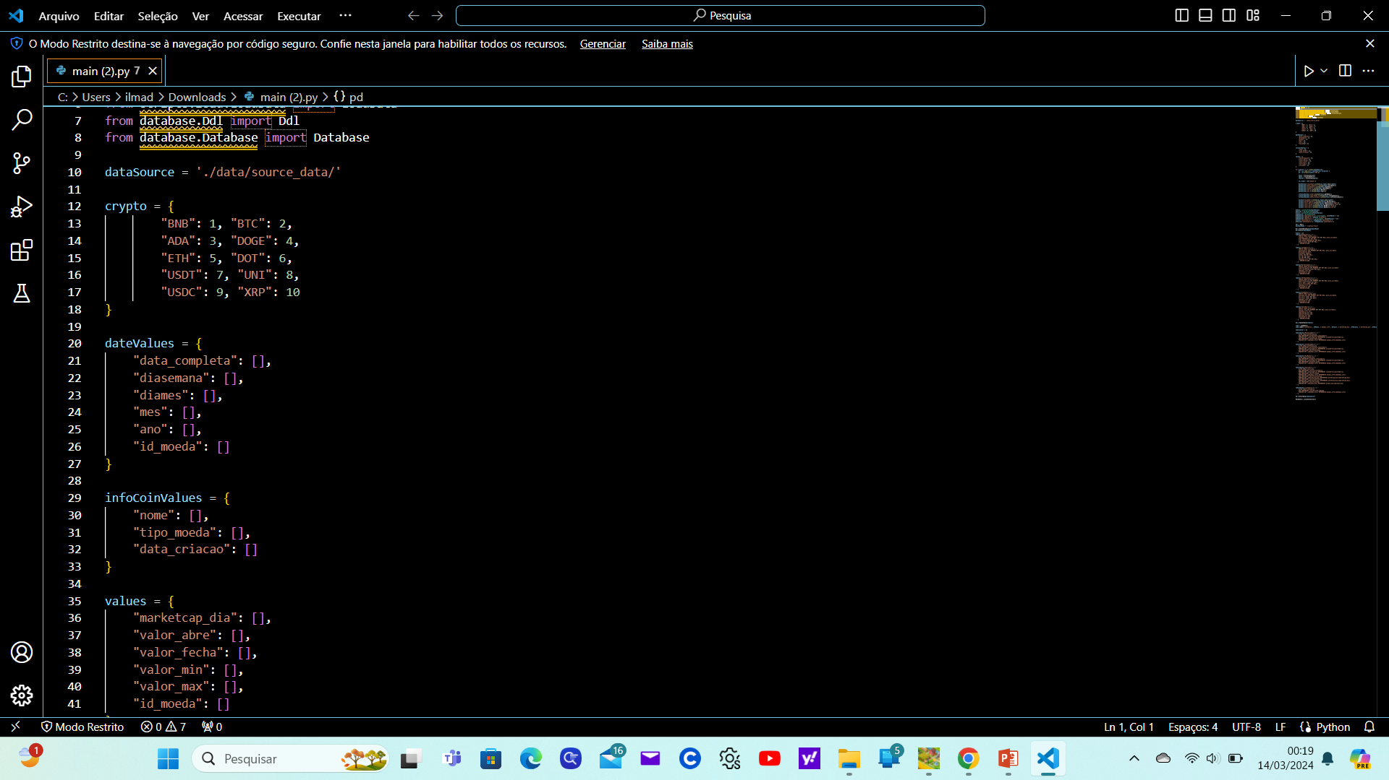

Slide 11
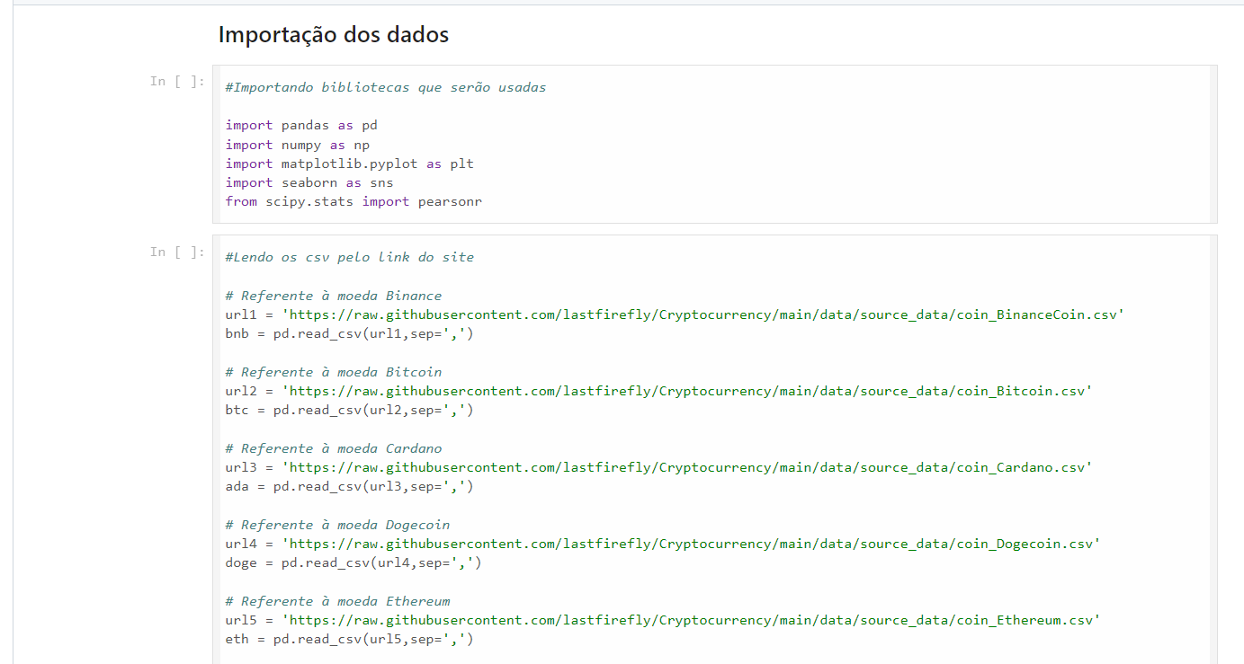
Google Colab

Slide 12
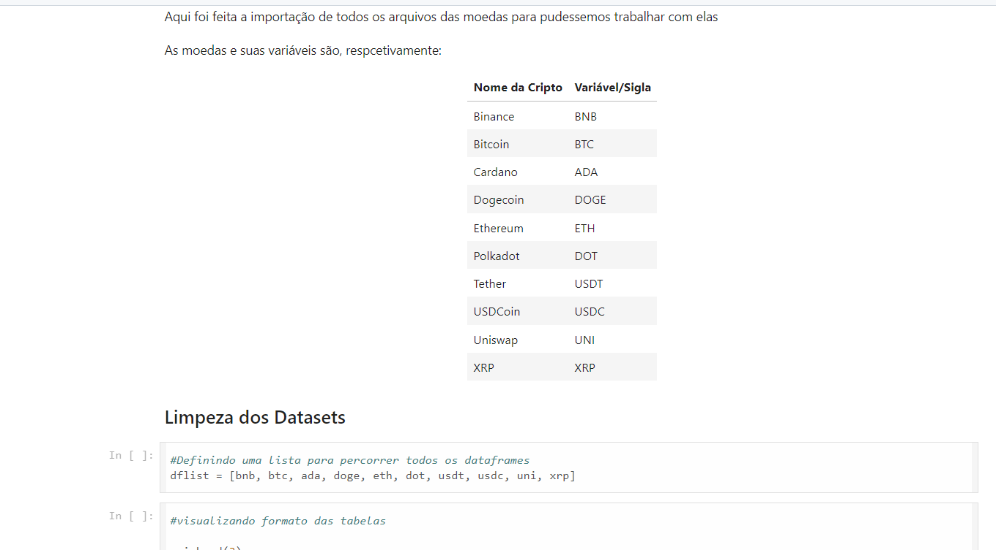

Slide 13
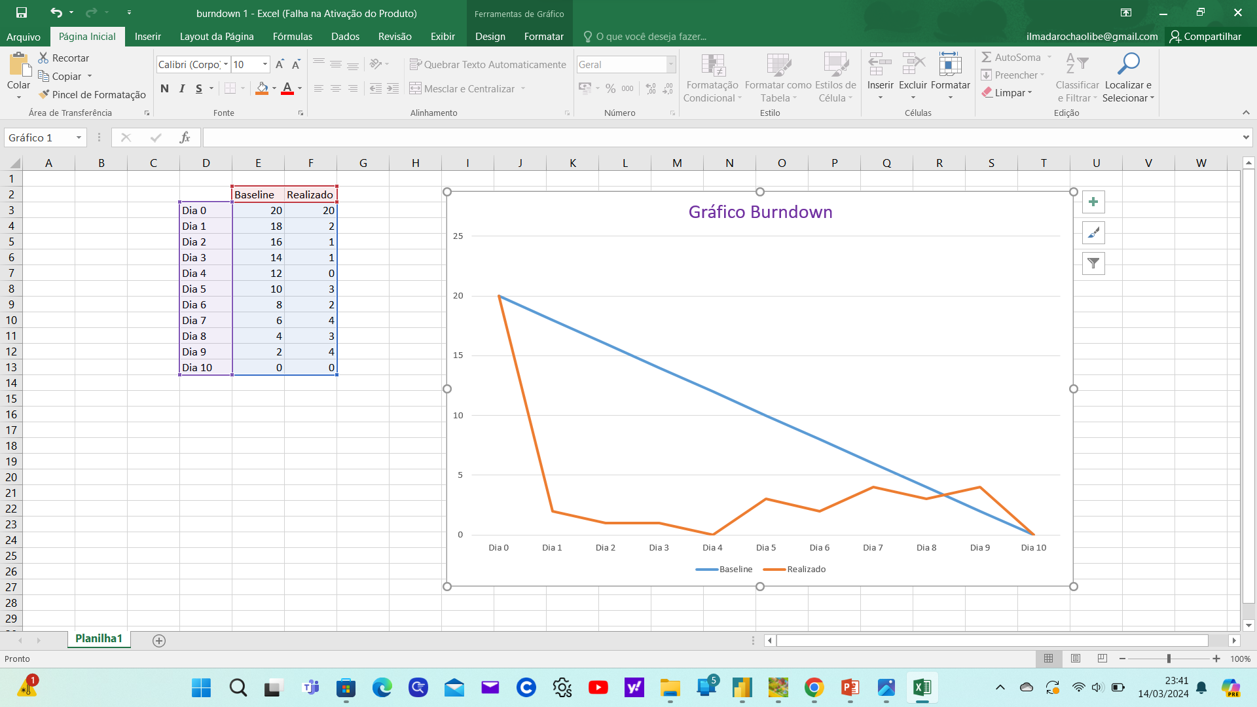
Grafico burndown

Slide 14
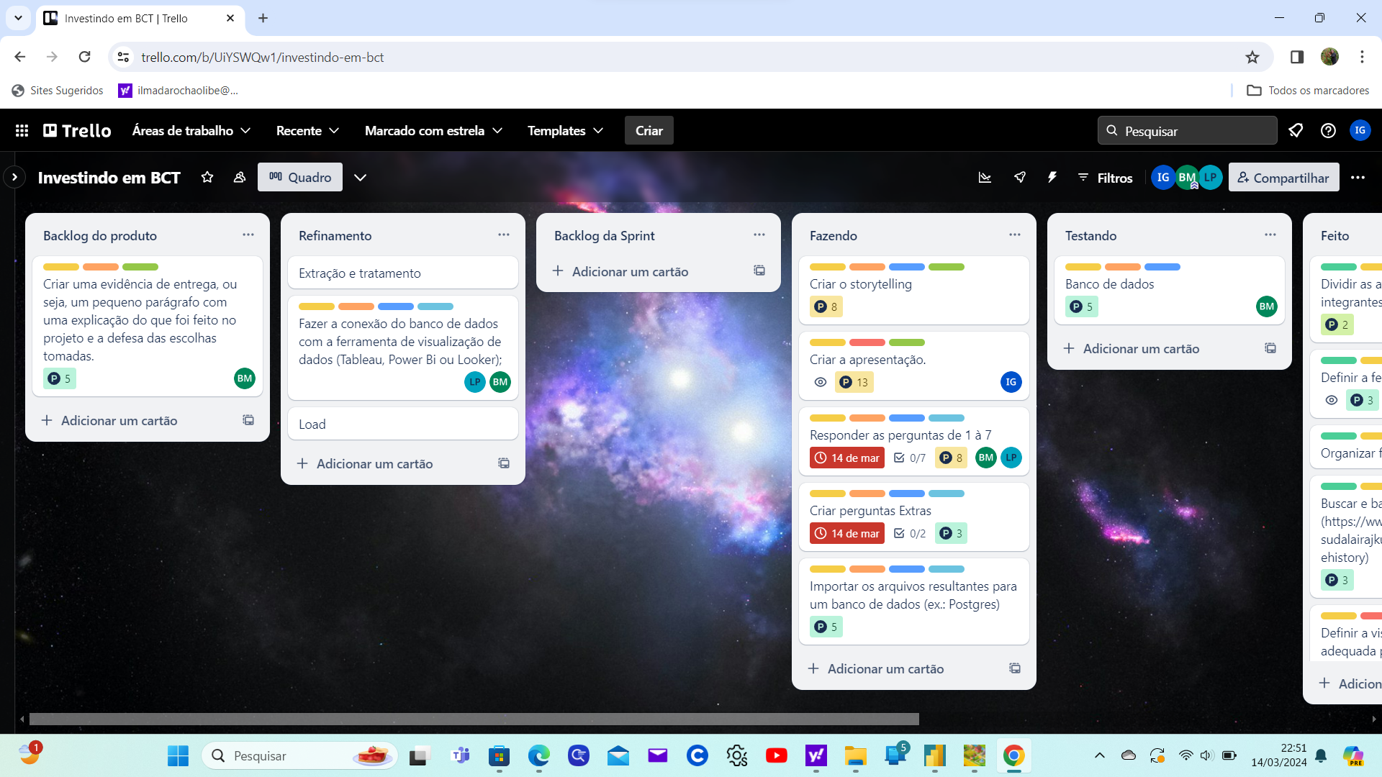
Trello

Slide 15
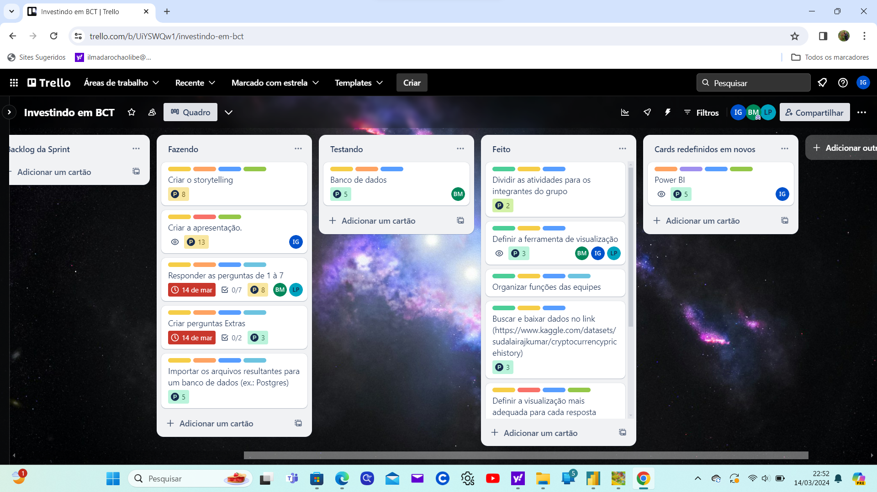
Trello

Slide 16
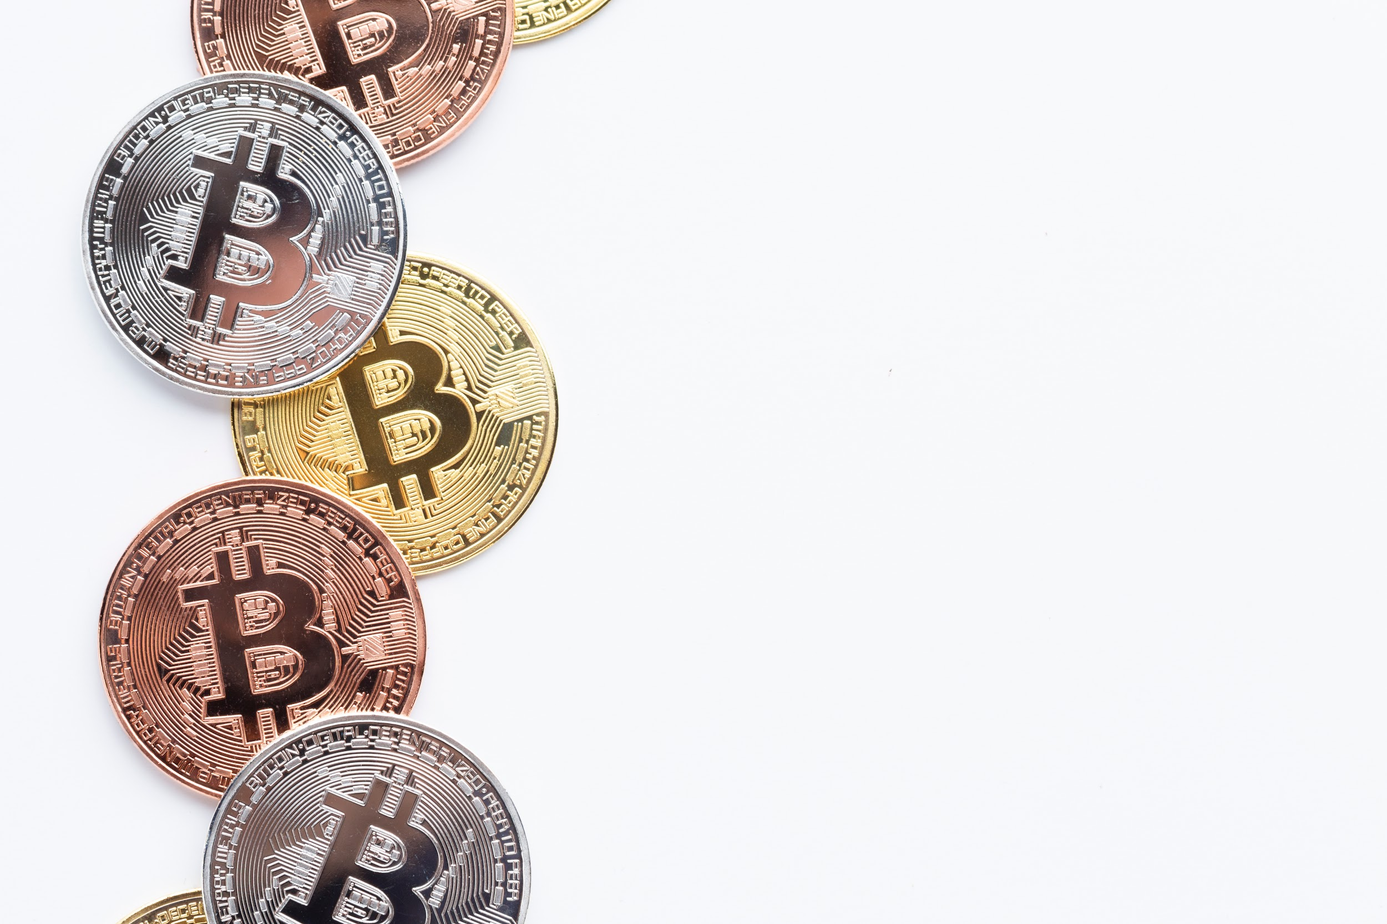
Modelagens .

Slide 17
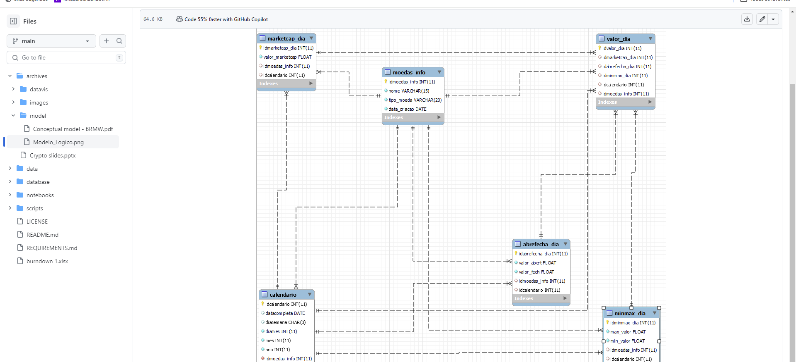

Slide 18
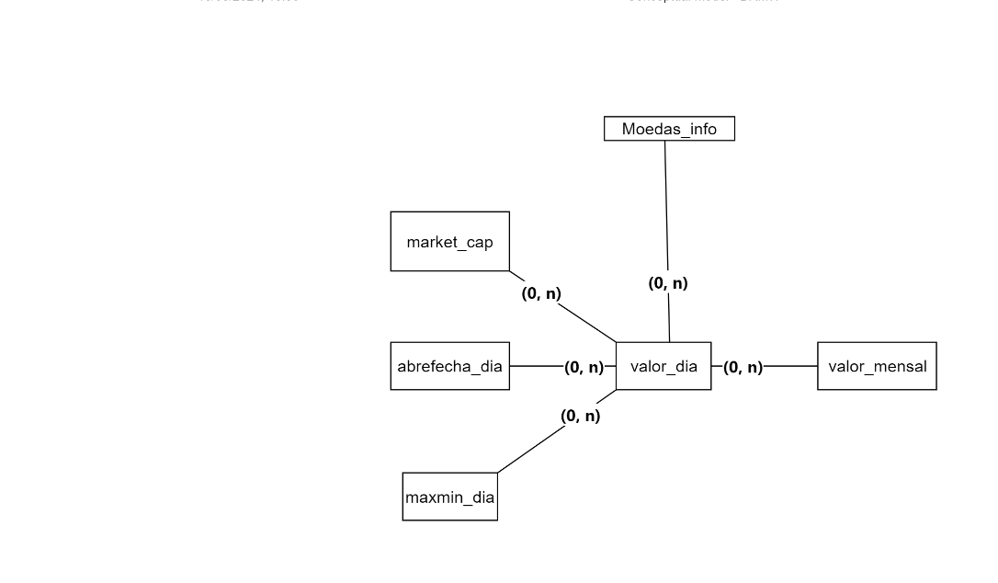

Slide 19
Datavis .

Slide 20
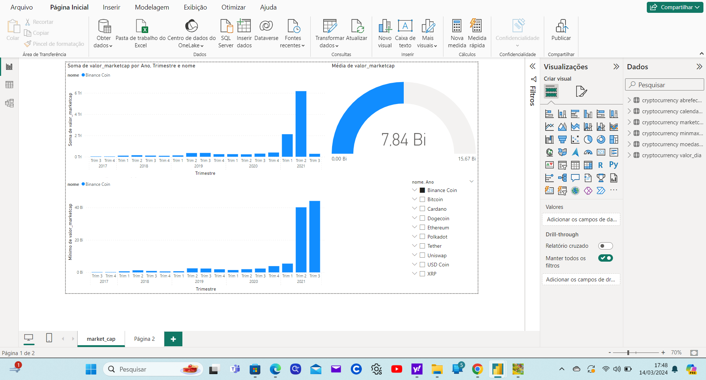
Follow the link in the graph to modify its data and then paste the new one here. For more info, click here

Slide 21
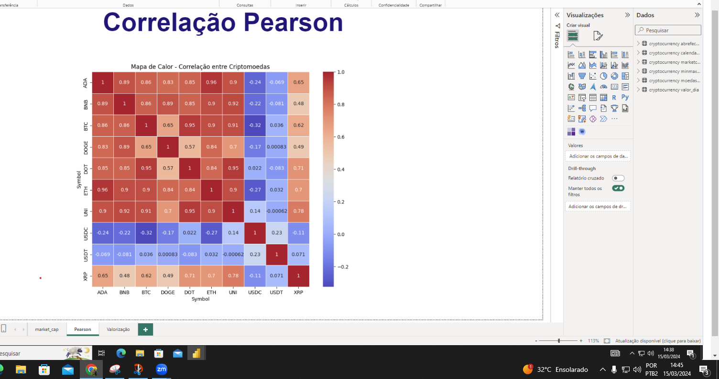
Follow the link in the graph to modify its data and then paste the new one here. For more info, click here

Slide 22
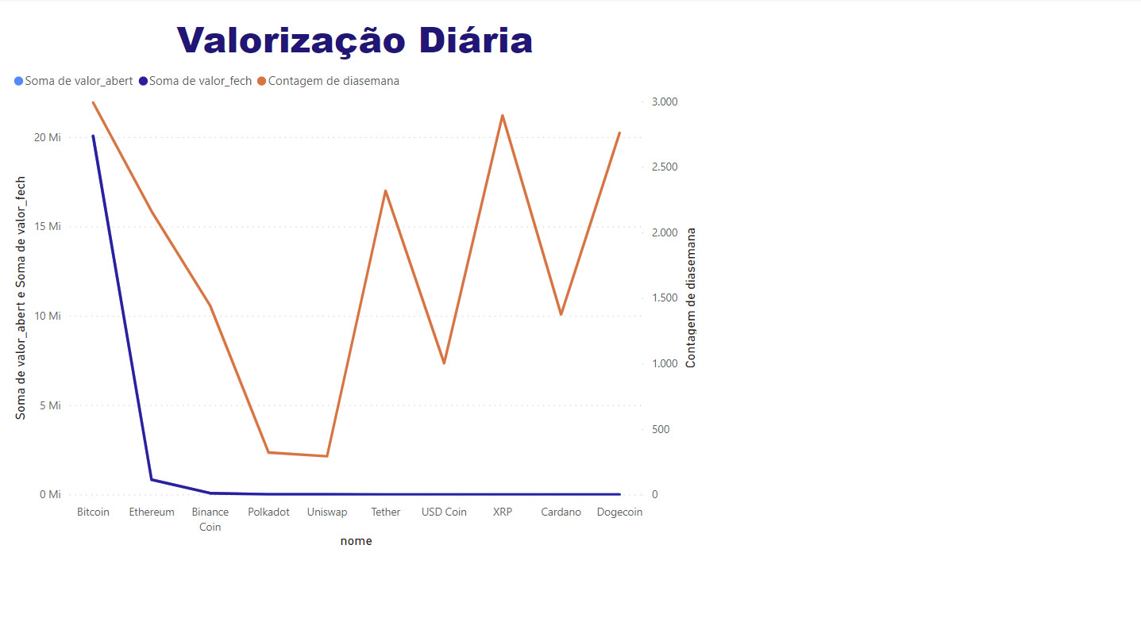
Follow the link in the graph to modify its data and then paste the new one here. For more info, click here

Slide 23
Obrigada!
"Queremos expressar nossa sincera gratidão a todos pelo trabalho excepcional e dedicação demonstrados ao longo deste projeto. Juntos, enfrentamos desafios, superamos obstáculos e, finalmente, alcançamos nosso objetivo com sucesso. Agradecemos por sua colaboração, comprometimento e profissionalismo. Estamos extremamente orgulhosos do trabalho que realizamos juntos e ansiosos para futuras oportunidades de colaboração. Parabéns a todos por esse grande feito!"

